Slide 1
Notes:
La finalità dell’esodo è quella di assicurare che tutti gli occupanti raggiungano un luogo sicuro o permanere al sicuro prima che diventino incapacitanti per effetto dell’incendio.

Slide 2
Notes:
Il metodo del codice si rifà a norme internazionali, tra cui le BS 9999 e le NFPA

Slide 3
Notes:
Con le vecchie regole di tipo prescrittivo– 50--37,5—33 per ogni 60 cm
Col codice si assegnano dei mm per ogni persona e in funzione delle caratteristiche degli occupanti prevalenti.

Slide 4
Notes:
Nessuna differenza fra la prima edizione del codice e quella del 2019

Slide 5
Notes:
Le vecchie norme che regolamentavano l’esodo

Slide 6
Notes:
Il codice ha portata generale e si può applicare a tutte le attività lavorative

Slide 7
Notes:
Per quanto riguarda la salvaguardia della vita umana il codice è solo una parte, la sicurezza si ottiene applicando tutte le dieci Strategie S.

Slide 8
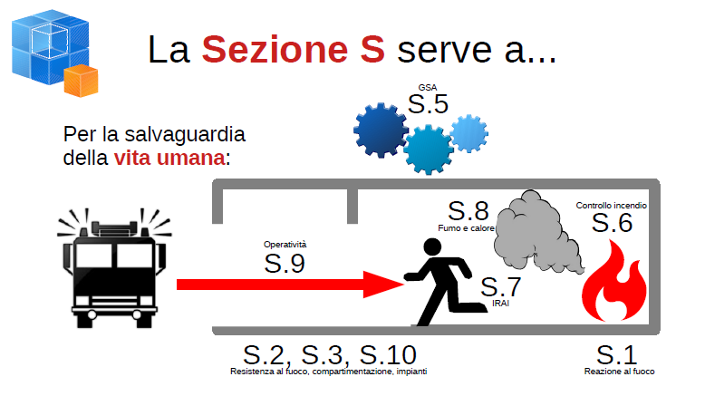
Notes:
Tutte le misure S

Slide 9
Notes:
Esodo verso luogo sicuro temporaneo che è: 1– compartimento adiacente
2 – spazio scoperto collegato interno
collegato a pubblica via ecc.ecc.

Slide 10
Notes:
S.1 reaz. —S.2 res.– S.3 Comp.– S.4 esodo—S.5 GSA—S.6 contr. Incendio—S.7 Rivelazione e allarme—S.8 Controllo fumi e Calore—S.9 Operatività—S.10 Sicurezza Impianti tecnologici e di servizio

Slide 11
Notes:
ASET Tempo Disponibile per Esodo
RESET Tempo Richiesto per Esodo

Slide 12
Vedi Capitolo M.3
Stato dell'arte
ASET > RSET
ASET
Tempo disponibile per l'esodo
(available safe escape time)
ISO 13571:2012
RSET
Tempo richiesto per l'esodo
(required safe escape time)
Tempo di evacuazione
Tempo attività di pre-evacuazione, tpre
(pre-travel activity time, PTAT)
Tempo di
Tempo di
riconoscimento
risposta
Margine di sicurezza, tmarg
ISO 16738:2009
Tempo di movimento, ttra
(travel)
Tempo di allarme
generale ta
Tempo di
rivelaz., tdet
(detection)
Ministero dell’Interno
Dipartimento dei Vigili del Fuoco, del Soccorso Pubblico e della Difesa Civile
Direzione Centrale per la Prevenzione e la Sicurezza Tecnica

Slide 13
Stato dell'arte
Calcolo RSET [1/3]
Tempo richiesto per l'esodo
(required safe escape time)
Tempo di evacuazione
ASET
RSET
Tempo attività di pre-evacuazione, tpre
(pre-travel activity time, PTAT)
Tempo di movimento, ttra
(travel)
Tempo di
riconoscimento
Tempo di
risposta
Tempo di allarme
generale ta
Dipende da GSA
Durata indicativa: 0'-10'
Calcolato con strumenti ASET
Durata indicativa: 1'-2'
Ministero dell’Interno
Dipartimento dei Vigili del Fuoco, del Soccorso Pubblico e della Difesa Civile
Direzione Centrale per la Prevenzione e la Sicurezza Tecnica
Tempo di
rivelaz., tdet
(detection)

Slide 14
Stato dell'arte
Calcolo RSET [2/3]
Tempo richiesto per l'esodo
(required safe escape time)
Tempo di evacuazione
ASET
RSET
Tempo attività di pre-evacuazione, tpre
(pre-travel activity time, PTAT)
Tempo di movimento, ttra
(travel)
ISO 16738:2009
Dipende da:
●
●
●
●
Tipo di attività: A, B, C, ...
GSA
Complessità geometrica
Tipo di allarme
Durata indicativa: 1'-40'
Ministero dell’Interno
Dipartimento dei Vigili del Fuoco, del Soccorso Pubblico e della Difesa Civile
Direzione Centrale per la Prevenzione e la Sicurezza Tecnica

Slide 15
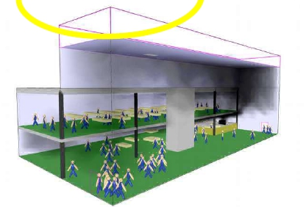
Stato dell'arte
Calcolo RSET [3/3]
Tempo richiesto per l'esodo
(required safe escape time)
Tempo di evacuazione
ASET
RSET
Tempo attività di pre-evacuazione, tpre
(pre-travel activity time, PTAT)
Tempo di movimento, ttra
(travel)
ISO 16738:2009
Modelli:
●
●
Idraulico.
Numerico:
●
●
macroscopic/microscopic,
coarse network/fine network/continous models
Durata indicativa: 1'-15'
Ministero dell’Interno
Dipartimento dei Vigili del Fuoco, del Soccorso Pubblico e della Difesa Civile
Direzione Centrale per la Prevenzione e la Sicurezza Tecnica

Slide 17
Notes:
Quando un ambito è servito da più di una US si deve verificare la RIDONDONA
Prima oltre due US-

Slide 18
Vie d'esodo verticali
Verifica di ridondanza
• L'incendio rende indisponibile una via d'esodo.
• Si rende indisponibile una via d'esodo alla volta e si
verifica che le restanti vie d'esodo indipendenti
siano sufficienti.
• Vie d'esodo a prova di fumo o esterne considerate
sempre disponibili.
• Vie d'esodo non indipendenti tra loro
contemporaneamente indisponibili.
• Non necessaria ulteriore verifica
lunghezze d'esodo e corridoi ciechi.
Ministero dell’Interno
Dipartimento dei Vigili del Fuoco, del Soccorso Pubblico e della Difesa Civile
Direzione Centrale per la Prevenzione e la Sicurezza Tecnica

Slide 19
Notes:
Lunghezza d’esodo la distanza massima che si deve percorrere per arrivare in un luogo sicuro ( ESTERNO )

Slide 20
*
Finalità del sistema d'esodo
Sicurezza, il codice è
uno strumento
non il fine!
Assicurare che gli occupanti dell'attività possano
raggiungere o permanere in un luogo sicuro, a
prescindere dall'intervento dei Vigili del fuoco.
Luogo sicuro è
pubblica via o luogo
non soggetto agli effetti
dell'incendio in ogni
caso collegato alla
pubblica via
Scala protetta B
Lunghezza d'esodo
rispetto a luogo sicuro
temporaneo
E
D
Corridoio cieco fino a
biforcazione vie d'esodo
Ministero dell’Interno
Dipartimento dei Vigili del Fuoco, del Soccorso Pubblico e della Difesa Civile
Direzione Centrale per la Prevenzione e la Sicurezza Tecnica
*
A
*
C
*
F
G

Slide 21
Notes:
Larghezza minima delle porte delle Uscite di sicurezza per evitare code dietro le porte

Slide 22
Vie d'esodo orizzontali
Larghezze minime
LO = LU · nO
con:
LO larghezza minima della via d'esodo orizzontale
[mm]
LU larghezza unitaria
[mm/persona]
nO numero degli occupanti
Ministero dell’Interno
Dipartimento dei Vigili del Fuoco, del Soccorso Pubblico e della Difesa Civile
Direzione Centrale per la Prevenzione e la Sicurezza Tecnica

Slide 23
Vie d'esodo verticali
Larghezze minime, esodo simultaneo
LV = LU · nV
con:
evacuazione contemporanea
di tutti gli occupanti da tutti i piani
LV larghezza minima
LU larghezza unitaria
[mm]
[mm/persona]
nV numero totale degli occupanti provenienti da tutti i piani serviti.
P4
P3
P2
P1
PT
Ministero dell’Interno
Dipartimento dei Vigili del Fuoco, del Soccorso Pubblico e della Difesa Civile
Direzione Centrale per la Prevenzione e la Sicurezza Tecnica

Slide 24
Codice PI vs Tradizione
Confronto tra capienze: vie d'esodo orizzontali
• Dati:
4
3
2
– Locale a piano terra
– Rvita = A1, A4
– Da 2 a 4 uscite
da 1200 mm ciascuna
– Verifica di ridondanza
• Calcolo:
capienza max locale
6 M · 50 p/M
1200 mm · (3 us – 1 us) / 7,30 mm/p
1200 mm · (3 us – 1 us) / 3,30 mm/p
Numero uscite da 1200 mm
A1
A4
Tradiz
0
200 400 600 800 1000 1200
Occupanti max[p]
Ministero dell’Interno
Dipartimento dei Vigili del Fuoco, del Soccorso Pubblico e della Difesa Civile
Direzione Centrale per la Prevenzione e la Sicurezza Tecnica

Slide 26
Notes:
In particolari condizioni è consentita un asola uscita di sicurezza ( corridoio cieco ) .In questo caso non ha è necessario fare la verifica di ridondanza.

Slide 27
Notes:
Interponendo “filtro protetto” o filtro a “prova di fumo” è consentito aumentare la lunghezza del corridoio cieco

Slide 28
Lunghezza d'esodo
e dei corridoi ciechi di riferimento
In assenza di misure aggiuntive
A
Scala protetta B
D
E
F
G
Ministero dell’Interno
Dipartimento dei Vigili del Fuoco, del Soccorso Pubblico e della Difesa Civile
Direzione Centrale per la Prevenzione e la Sicurezza Tecnica

Slide 40
